Slide 1


講座No.10
第4章 不定詞
3. 副詞的用法

Slide 2
P.78 基本文法の整理
・不定詞 は、〈to ＋動詞の原形〉の形で表す。
・副詞的用法は、
副詞（①動詞・②形容詞［副詞］を説明する）の働きをする。
動作の目的を表すときは「～するために」という意味、感情の原因・理由を表すときは「～して」という意味になる。
・その他、よく使う表現を覚えておきましょう。

Slide 3
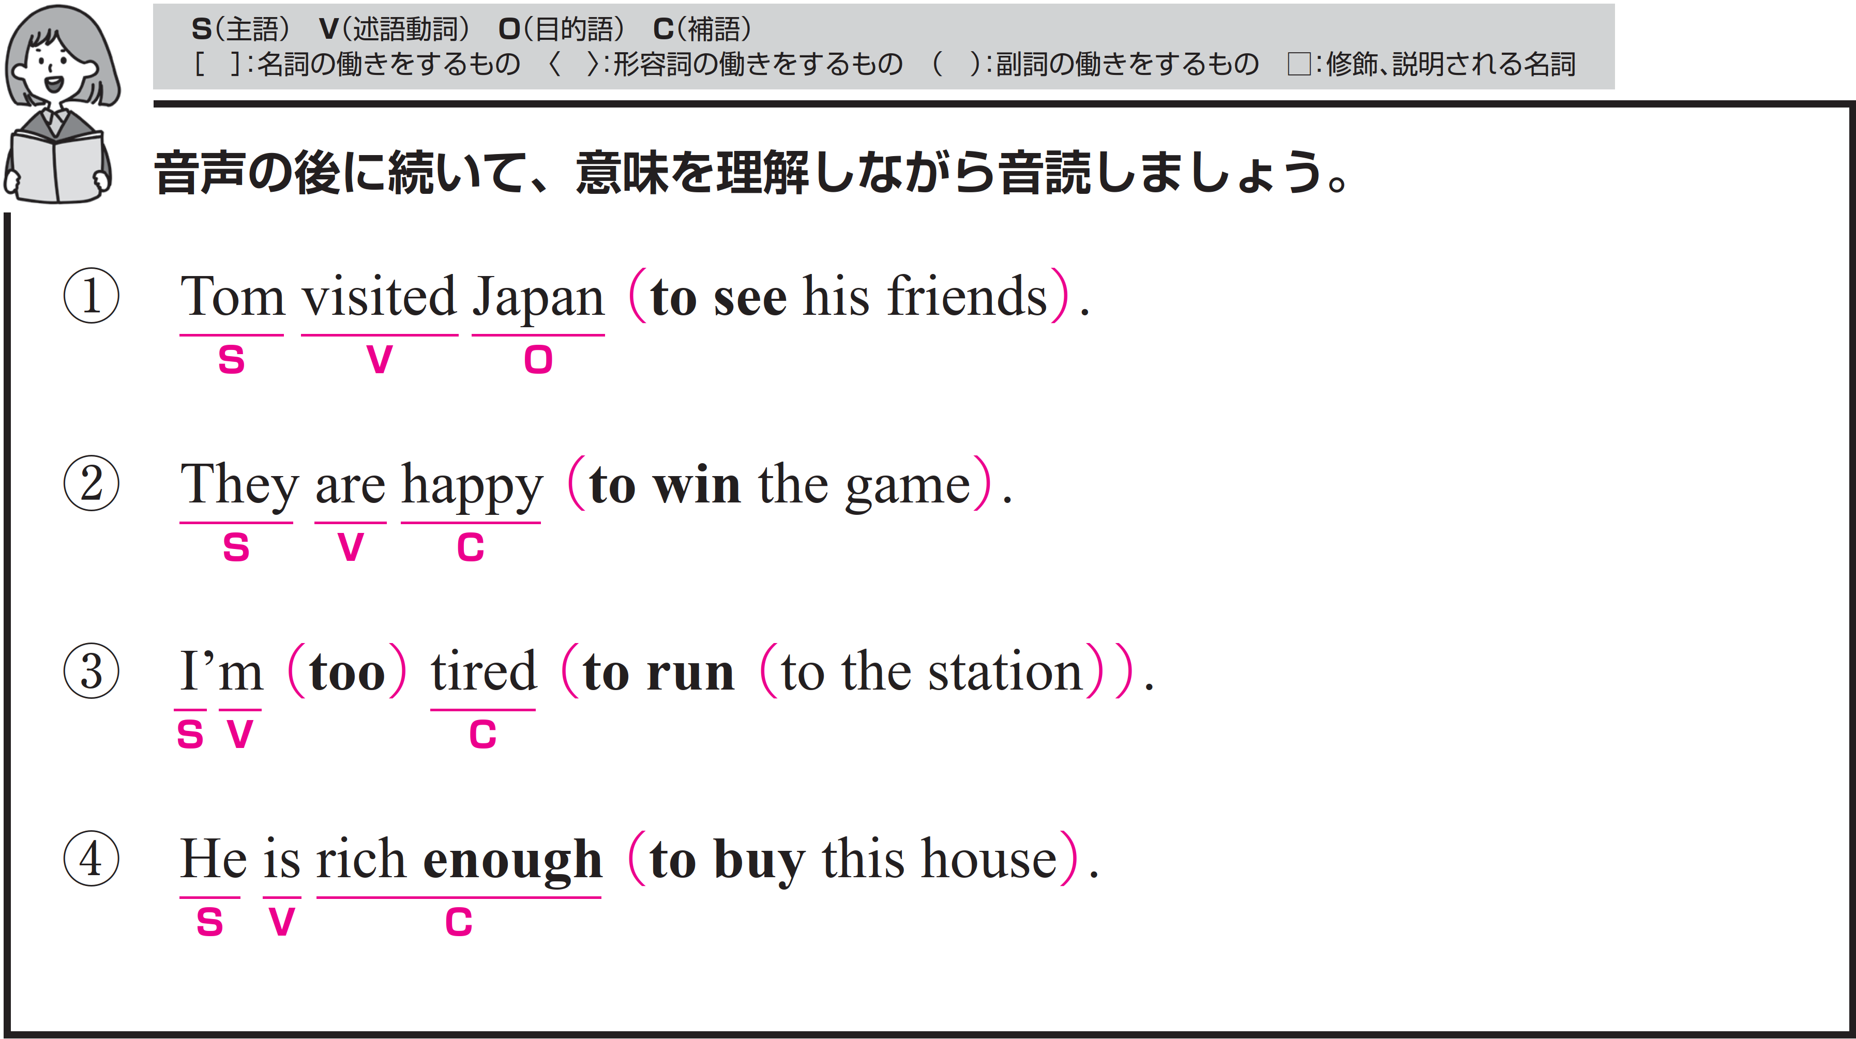
それぞれ、音声が４回ずつ流れます。音声のあとに、ポーズがありますので、すべて英語でリピートしてください。

Slide 4
構造を確認しましょう。

Slide 5
トムは友達に会うために日本を訪れました。
〇 Tom がS（主語）、visited がV（動詞）、
Japan が O（目的語）です。
〇 to see his friends は「彼の友達に会うために」という意味で、
副詞のはたらきです。
動詞 visited の目的を説明しています。

Slide 6
Target Sentence
FLASH
CARD
PRACTICE！

Slide 7
トムは 訪れました 日本を /
会うために 友達に /
Tom visited Japan /
to see his friends. /

Slide 8
Tom [v------] Japan /
[t-] [s--] his friends. /

Slide 9
トムは 訪れました 日本を /
会うために 友達に /

Slide 10
彼は 訪れました アメリカを /
撮るために たくさんの写真を /
He visited America /
to take a lot of pictures. /

Slide 11
He [v------] America /
[t-] [t---] a [l--] [o-] pictures. /

Slide 12
彼は 訪れました アメリカを /
撮るために たくさんの写真を /

Slide 13
私たちは 行きました /
その店に / 買うために 野菜を /
We went / to the store /
to buy vegetables. /

Slide 14
We [w---] / [t-] the store /
[t-] [b--] vegetables. /

Slide 15
私たちは 行きました /
その店に / 買うために 野菜を /

Slide 16
彼らは試合に勝って喜んでいます。
〇 They がS（主語）、are がV（動詞）、
happy が C（補語）です。
〇 to win the game は「試合に勝って」という意味で、
副詞のはたらきです。
形容詞 happy の感情の理由を説明しています。

Slide 17
Target Sentence
FLASH
CARD
PRACTICE！

Slide 18
彼らは 喜んでいます /
勝って 試合に /
They are happy /
to win the game. /

Slide 19
They [a--] happy /
[t-] [w--] the game. /

Slide 20
彼らは 喜んでいます /
勝って 試合に /

Slide 21
彼女は 喜んでいます /
聞いて その知らせを /
She is happy /
to hear the news. /

Slide 22
She [i-] [h----] /
[t-] [h---] the news. /

Slide 23
彼女は 喜んでいます /
聞いて その知らせを /

Slide 24
メアリーは 悲しみました /
聞いて その知らせを /
Mary was sad /
to hear the news. /

Slide 25
Mary [w--] [s--] /
[t-] [h---] the news. /

Slide 26
メアリーは 悲しみました /
聞いて その知らせを /

Slide 27
私はあまりにも疲れていて、駅まで走ることができません。
〇 I がS（主語）、am がV（動詞）、
tired が C（補語）です。
○ too は副詞です。「あまりにも～すぎる」という意味で、
形容詞 tired を修飾しています。
〇 to run to the station は「駅へ走る」という意味で、
副詞のはたらきです。
形容詞 tired を修飾し、「走るには疲れすぎている」、
「疲れすぎていて走れない」という意味です。
〇 to the station は修飾語で副詞のはたらきです。
動詞 run の場所を説明しています。

Slide 28
Target Sentence
FLASH
CARD
PRACTICE！

Slide 29
私は あまりにも
疲れています / 走ることができないくらい / 駅まで /
I’m too tired /
to run / to the station. /

Slide 30
[I--] [t--] tired /
[t-] [r--] / to the station. /

Slide 31
私は あまりにも
疲れています / 走ることができないくらい / 駅まで /

Slide 32
私は あまりにも
疲れています / することが
できないくらい 宿題を /
I’m too tired /
to do my homework. /

Slide 33
[I--] [t--] [t----] /
[t-] [d-] my homework. /

Slide 34
私は あまりにも
疲れています / することが
できないくらい 宿題を /

Slide 35
私は あまりにも
眠かったです / することが
できないくらい 宿題を /
I was too sleepy /
to do my homework. /

Slide 36
I [w--] [t--] [s-----] /
[t-] [d-] [m-] homework. /

Slide 37
私は あまりにも
眠かったです / することが
できないくらい 宿題を /

Slide 38
彼はこの家を買うことができるほどお金持ちです。
〇 He がS（主語）、is がV（動詞）、
rich enough が C（補語）です。
〇 to buy this house は「この家を買うのに」という意味で、
副詞のはたらきです。
rich enough を修飾しています。

Slide 39
Target Sentence
FLASH
CARD
PRACTICE！

Slide 40
彼は 十分にお金持ち です /
買うことができるほど
この家を /
He is rich enough /
to buy this house. /

Slide 41
He [i-] rich [e-----] /
[t-] [b--] this house. /

Slide 42
彼は 十分にお金持ち です /
買うことができるほど
この家を /

Slide 43
ジムは 十分にお金持ち
でした / 買うことが
できるほど この家を /
Jim was rich enough /
to buy this house. /

Slide 44
Jim [w--] [r---] [e-----] /
[t-] [b--] this house. /

Slide 45
ジムは 十分にお金持ち
でした / 買うことが
できるほど この家を /

Slide 46
彼女は 十分に親切 でした /
助けることができるほど 私を /
She was kind enough /
to help me. /

Slide 47
She [w--] [k---] [e-----] /
[t-] [h---] me. /

Slide 48
彼女は 十分に親切 でした /
助けることができるほど 私を /

Slide 49
Vocabulary
FLASH
CARD
PRACTICE！

Slide 50
Ready？
スライドを見ながらリピートしましょう

Slide 51
…を訪れる
［v----］

Slide 52
visit

Slide 53
…を訪れる

Slide 54
友達
［f-----］

Slide 55
friend

Slide 56
友達

Slide 57
勝つ
［w--］

Slide 58
win

Slide 59
勝つ

Slide 60
試合
［g---］

Slide 61
game

Slide 62
試合

Slide 63
疲れる
［t----］

Slide 64
tired

Slide 65
疲れる

Slide 66
駅
［s------］

Slide 67
station

Slide 68
駅

Slide 69
金持ちの
［r---］

Slide 70
rich

Slide 71
金持ちの

Slide 72
十分な
［e-----］

Slide 73
enough

Slide 74
十分な

Slide 75
確認テスト
英語にしなさい

Slide 76
確認テスト①
…を訪れる
［visit］

Slide 77
確認テスト②
友達
［friend］

Slide 78
確認テスト③
勝つ
［win］

Slide 79
確認テスト④
試合
［game］

Slide 80
確認テスト⑤
疲れる
［tired］

Slide 81
確認テスト⑥
駅
［station］

Slide 82
確認テスト⑦
金持ちの
［rich］

Slide 83
確認テスト⑧
十分な
［enough］

Slide 84
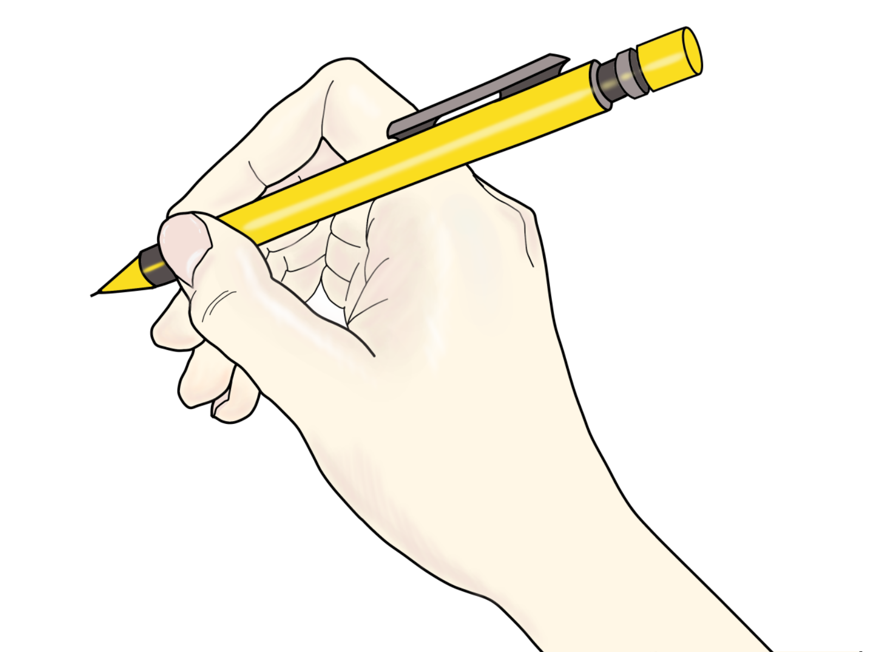
P.79 トレーニング
～すぎて、 …できません

Slide 85
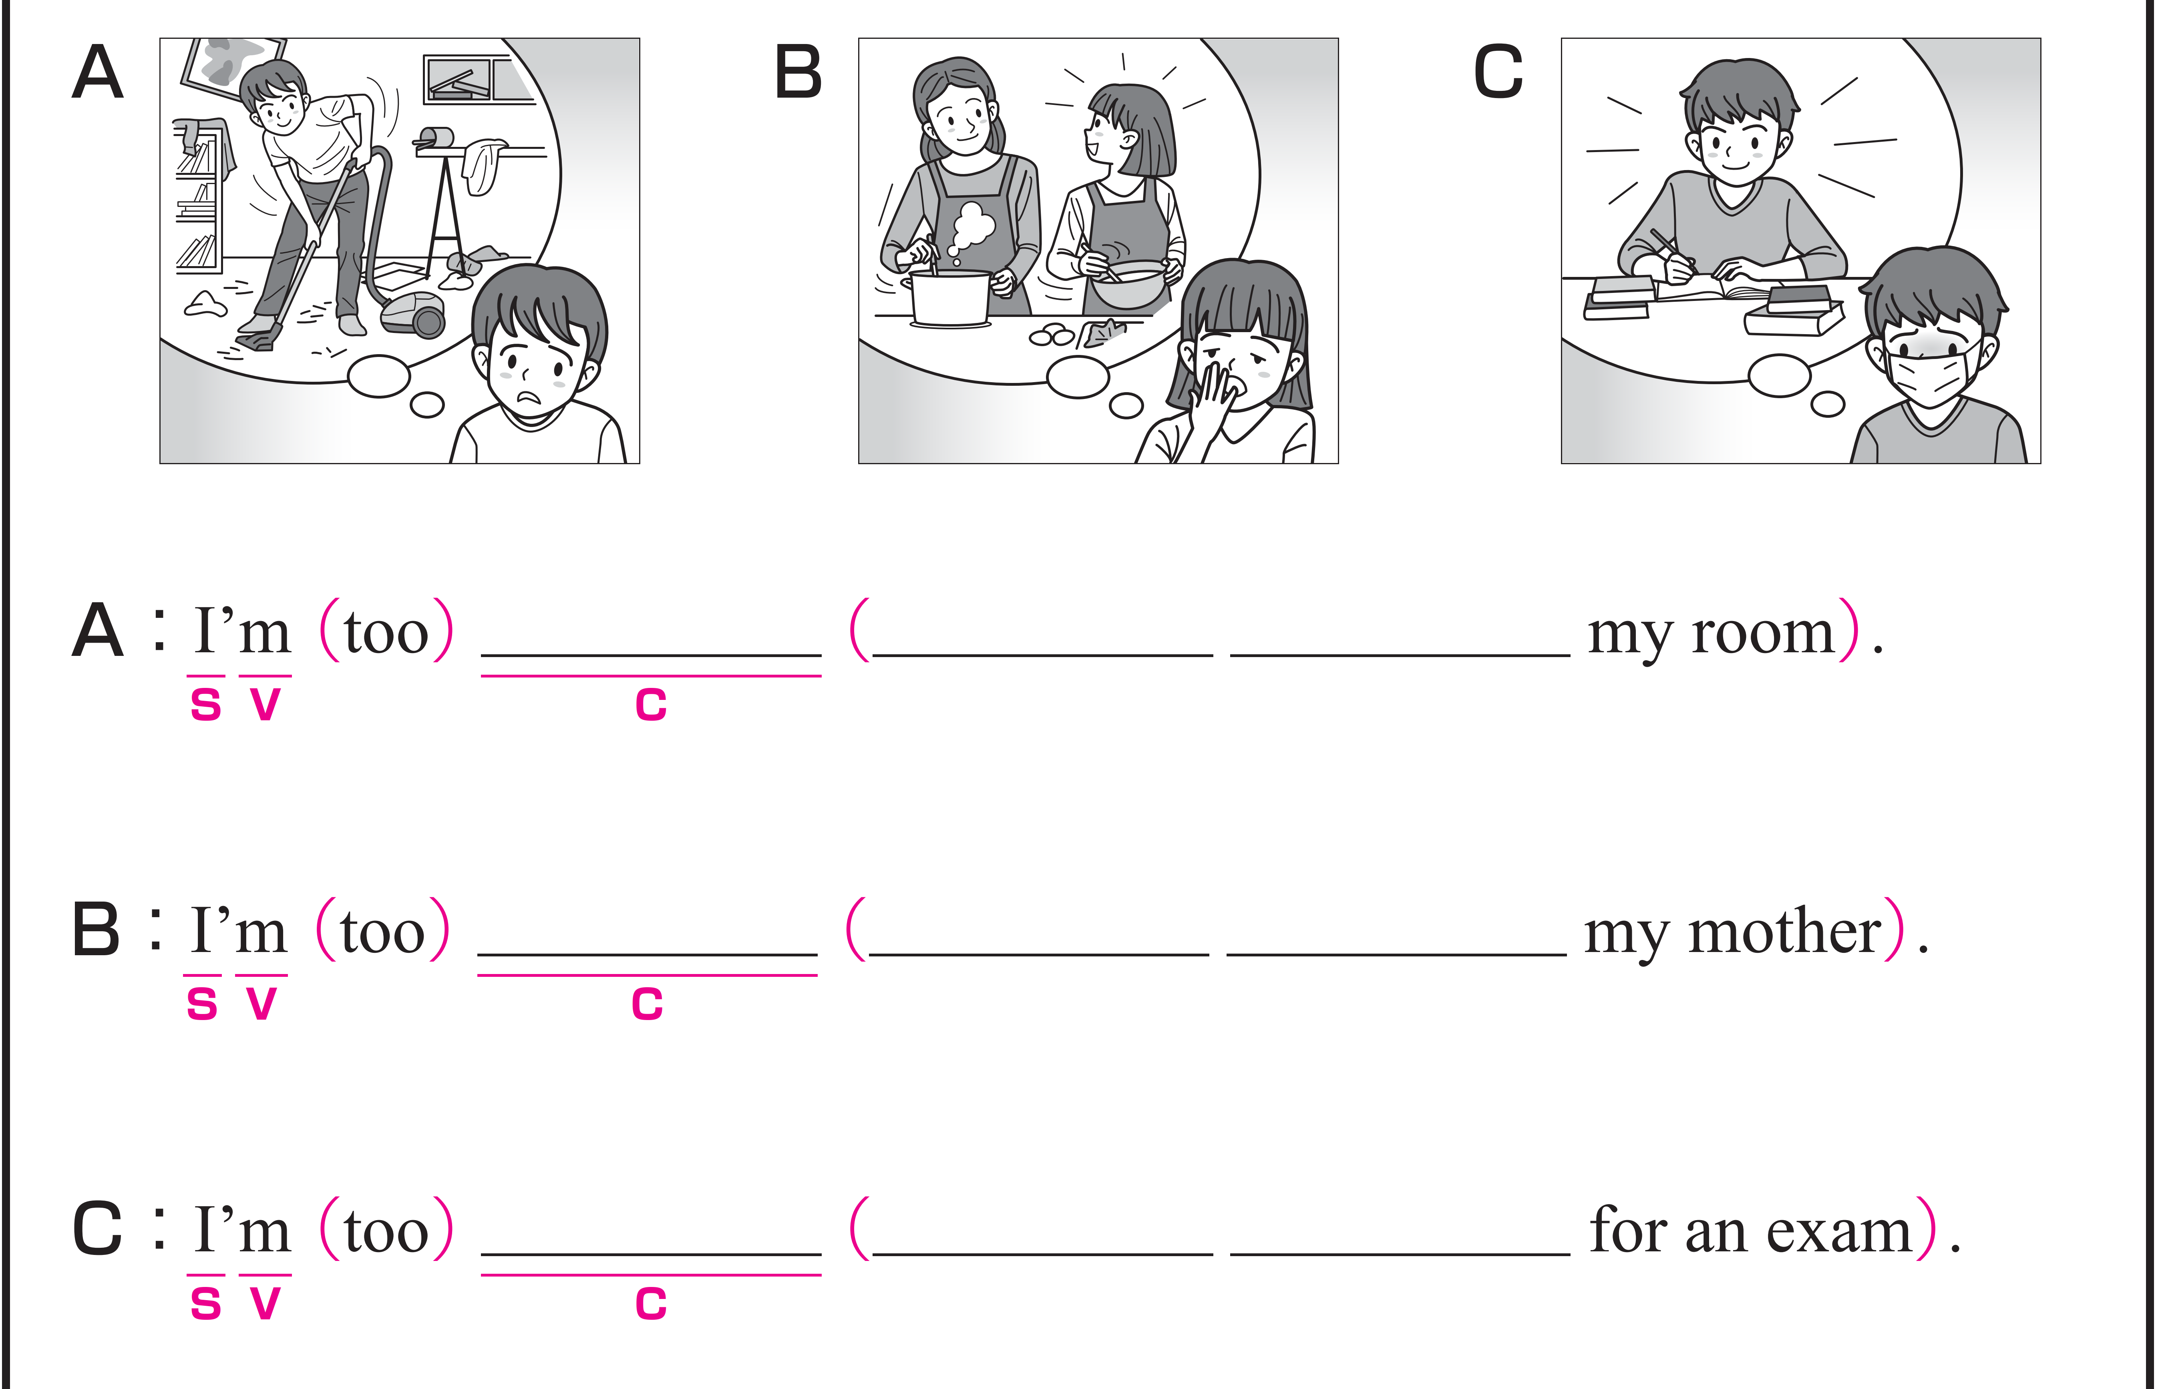
A から C のイラストに合う英文になるように、空欄にあてはまる
英語を書いてください。

Slide 86
次は、音声を聞いて、確認してください。
tired to clean
sleepy to help
sick to study

Slide 87
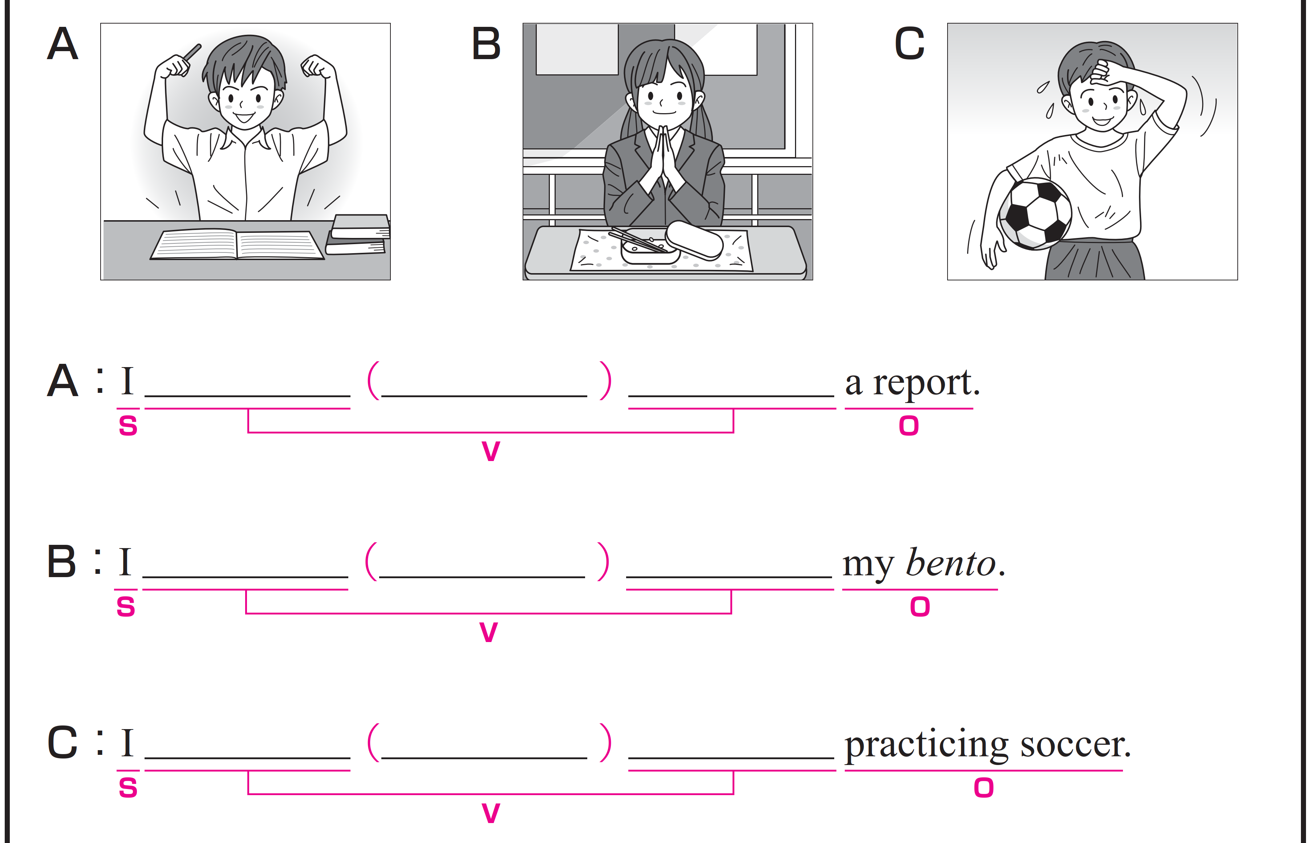
完成した英文を、声に出して音読しておきましょう。
have just written
have just eaten
have just finished

Slide 88
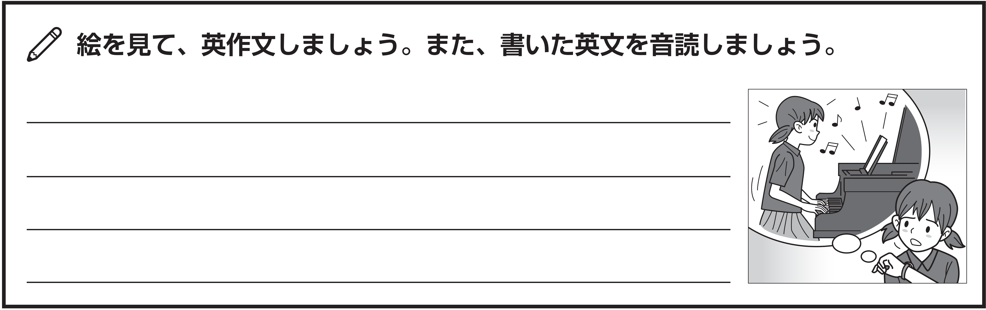
練習したターゲットセンテンスを使って、英作文しましょう。
I’m too busy to practice the piano.

Slide 89
P.80～84 英語の文章を読もう
学習した文法をふくむ英語の文章を読みましょう。

Slide 90
STEP １ Scanning
情報を検索しながら聞く！

Slide 91



STEP１の日本語と、放送される英文の
内容が合っているか聞き取りましょう。
標準
倍速
「ゾウは鼻が長いのでじょうずに呼吸できます」

Slide 92
英文がどれくらい理解できたかチェックしましょう。

Slide 93
Vocabulary
FLASH
CARD
PRACTICE！

Slide 94
Ready？
スライドを見ながらリピートしましょう

Slide 95
ゾウ
［e--------］

Slide 96
elephant

Slide 97
ゾウ

Slide 98
体温
[b---] [t----------]

Slide 99
body temperature

Slide 100
体温

Slide 101
網状組織
［n------］

Slide 102
network

Slide 103
網状組織

Slide 104
血管
[b----] [v-----]

Slide 105
blood vessel

Slide 106
血管

Slide 107
…を
放出する
［r------］

Slide 108
release

Slide 109
…を
放出する

Slide 110
体熱
[b---] [h---]

Slide 111
body heat

Slide 112
体熱

Slide 113
汗をかく
［s----］

Slide 114
sweat

Slide 115
汗をかく

Slide 116
呼吸する
［b------］

Slide 117
breathe

Slide 118
呼吸する

Slide 119
幸いにも
［l------］

Slide 120
luckily

Slide 121
幸いにも

Slide 122
行動
［a-----］

Slide 123
action

Slide 124
行動

Slide 125
確認テスト
英語にしなさい

Slide 126
確認テスト①
ゾウ
［elephant］

Slide 127
確認テスト②
体温
[body] [temperature]

Slide 128
確認テスト③
網状組織
［network］

Slide 129
確認テスト④
血管
[blood] [vessel]

Slide 130
確認テスト⑤
…を
放出する
［release］

Slide 131
確認テスト⑥
体熱
[body] [heat]

Slide 132
確認テスト⑦
汗をかく
［sweat］

Slide 133
確認テスト⑧
呼吸する
［breathe］

Slide 134
確認テスト⑨
幸いにも
［luckily］

Slide 135
確認テスト⑩
行動
［action］

Slide 136
STEP ２ Slash Reading
意味のまとまりに分ける！

Slide 137
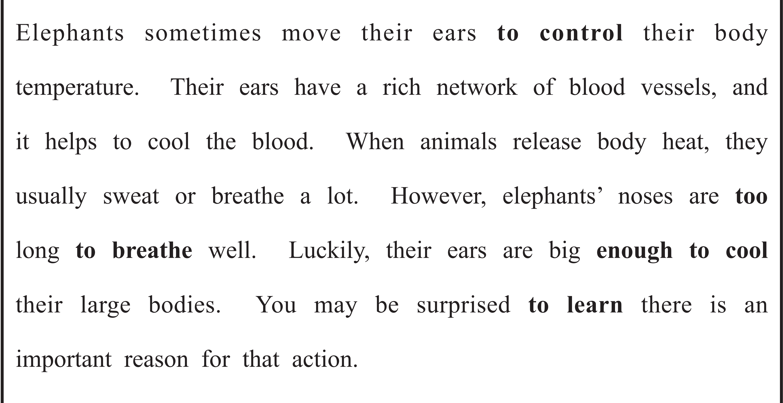
意味のまとまりごとに、短いポーズが入りますので、
スラッシュで区切って意味を考えながら音声を聞いてみましょう。

Slide 138
構造を確認しましょう。

Slide 139
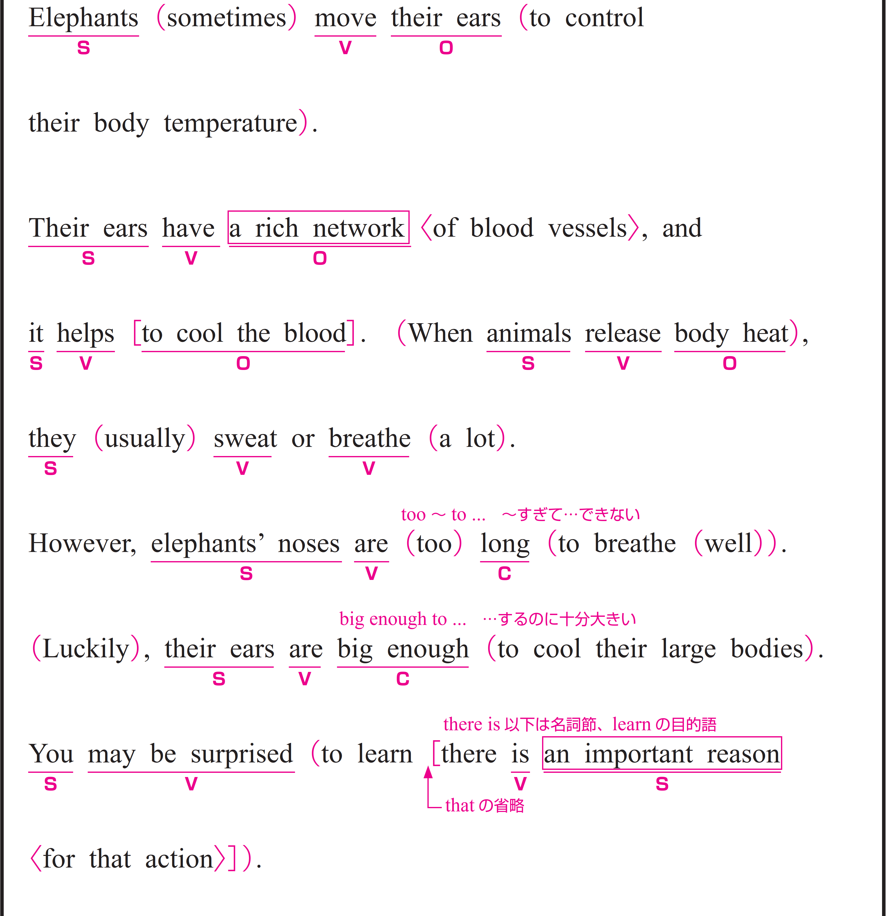
ゾウは体温を調節するためにときどき自分の耳を動かします。
〇 Elephants がS（主語）、move がV（動詞）、
their ears が O（目的語）です。
〇 to control their body temperature は
「体温を調節するために」という意味で、副詞のはたらきです。
動詞 move の目的を説明しています。
〇 sometimes は副詞です。
「ときどき」という意味をもち、
動詞 move の頻度を説明しています。

Slide 140
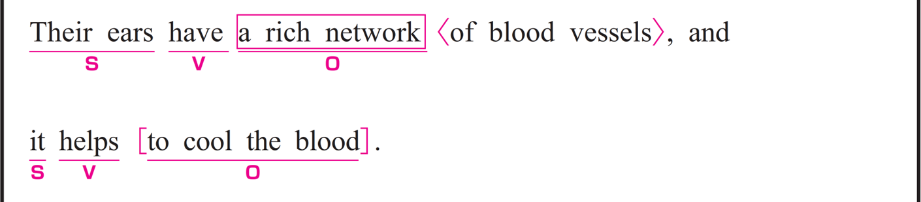
彼らの耳には豊富な血管網があり、それが血液を冷やすことに役立っています。
〇 この文は2つの節で構成され、and によって結ばれています。
〇 第1の節は、Their ears が S（主語）、 have が V（動詞）、
a rich network が O（目的語）です。
○ of blood vessels は修飾語で形容詞のはたらきです。
「血管の網（ネットワーク）」という意味をもち、
a rich network を修飾しています。

Slide 141
彼らの耳には豊富な血管網があり、それが血液を冷やすことに役立っています。
〇 第2の節は、it が S（主語）、 helps が V（動詞）、
to cool the blood が O（目的語）です。
〇 to cool the blood は「血液を冷やすこと」という意味で、
名詞として扱っています。
〇 it は、a rich network of blood vessels を指しています。

Slide 142
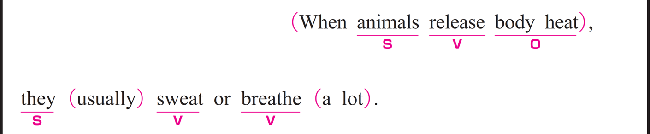
動物たちは体熱を放出するとき、たいていは汗をかいたりたくさん呼吸をしたりします。
〇 この文は、主節“they usually sweat or breathe a lot”と
従属節“When animals release body heat”の
2つの部分からなる複文です。
〇 主節は、they がS（主語）、sweat と breathe がV（動詞）です。
〇 usually は副詞です。
「たいてい」という意味をもち、
動詞 sweat と breathe の頻度を説明しています。

Slide 143
動物たちは体熱を放出するとき、たいていは汗をかいたりたくさん呼吸をしたりします。
〇 従属節は、animals がS（主語）、release がV（動詞）、
body heat が O（目的語）です。
〇 when は、時間を表す接続詞で、「～するとき」という
意味をもちます。
（時間を表す副詞節を導いています。）

Slide 144
しかし、ゾウの鼻は長すぎてじょうずに呼吸することができません。
〇 elephants’ noses がS（主語）、are がV（動詞）、
long が C（補語）です。
○ too は副詞です。「あまりにも～すぎる」という意味で、
形容詞 long を修飾しています。
〇 to breathe well は「じょうずに呼吸する」という意味で、
副詞のはたらきです。
形容詞 long を修飾し、「呼吸するには長すぎる」、
「長すぎてじょうずに呼吸することができない」という意味です。
〇 well は副詞です。
「じょうずに」という意味をもち、動詞 breathe を修飾しています。

Slide 145
幸いにも、彼らの耳はその大きな体を冷やすのに十分な大きさです。
〇 their ears がS（主語）、are がV（動詞）、
big enough が C（補語）です。
〇 to cool their large bodies は「彼らの大きな体を冷やすのに」という意味で、
副詞のはたらきです。
big enough を修飾しています。
〇 Luckily は副詞です。
「幸いにも」という意味をもち、文全体を修飾しています。

Slide 146
あなたはその行動に重要な理由があることを知って驚くかもしれません。
〇 You がS（主語）、may be surprised がV（動詞）です。
〇 to learn there is an important reason for that action は
「その行動に対する重要な理由を知って」という意味で、
副詞のはたらきです。
may be surprised を修飾しています。
○ for that action は修飾語で形容詞のはたらきです。
「その行動に対する」という意味をもち、
an important reason を修飾しています。

Slide 147
語順を意識しながら
音声を聞いてみましょう。

Slide 149
STEP ３ Repeating
ネイティブスピーカーに続いて音読する！

Slide 150
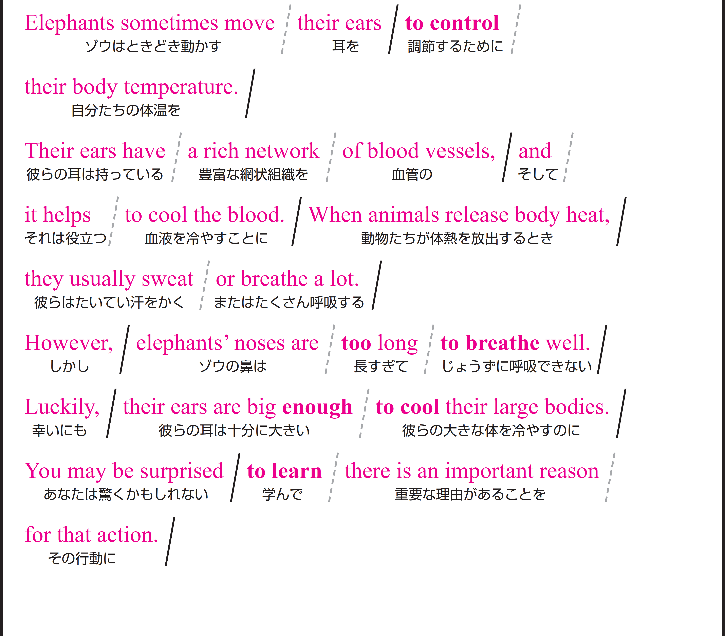
STEP４の本文を見ながら、音声の後に続いて、リピートしてみましょう。

Slide 151
STEP ４ Sight Translation①
英語の語順通りに音読する！

Slide 152

自主練
１分間
スラッシュごとに、英語→日本語
声に出して覚えましょう

Slide 153
Don’t be quiet !

Slide 154
Ready？

Slide 155

Work in Pairs！
Work in Pairs！

Slide 156
Stand up!

Slide 157
スラッシュごとに英語と日本語を交互に音読してください。
終わったら役割を交代してください。
Aさん：英語
テキストを見てOK。ただし、パートナーへのアイコンタクト＆スマイルを忘れずにすること。
Bさん：日本語
テキストを見てOK。ただし、パートナーへのアイコンタクト＆スマイルを忘れずにすること。

Slide 158
Ready？
4分間

Slide 159
STEP ５ Sight Translation②
英語の語順通りに音読する

Slide 160
Stand up!

Slide 161
スラッシュごとに英語を音読し、日本語に訳してください。
終わったら役割を交代してください。
Aさん：英語
テキストを見てOK。
パートナーに伝わるように一生懸命音読する。
Bさんは、あなたの声だけが頼りです！
Bさん：日本語
テキストは見ない！
不自然な日本語でいいのでクイックレスポンス。
反射神経＆集中力を高めろ！

Slide 162
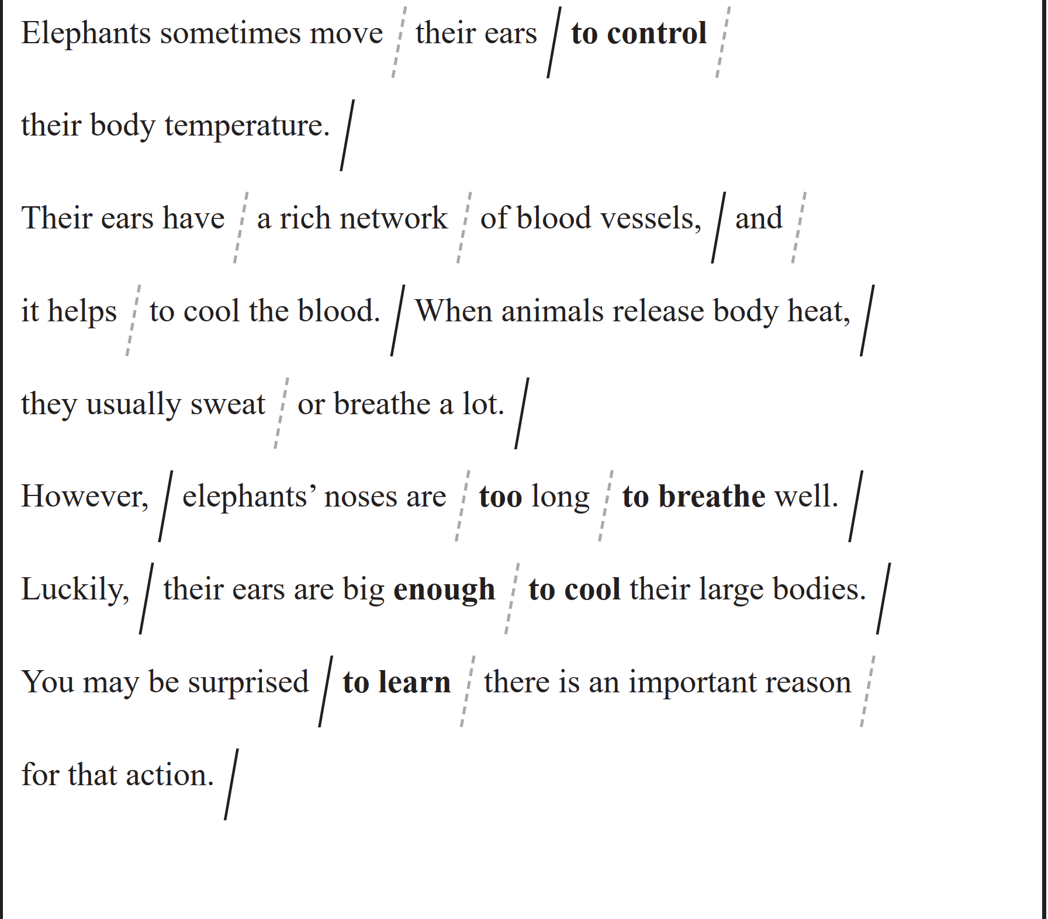
Ready？
4分間

Slide 163
STEP ６ Dictation
英語の音声を書き取る！

Slide 164
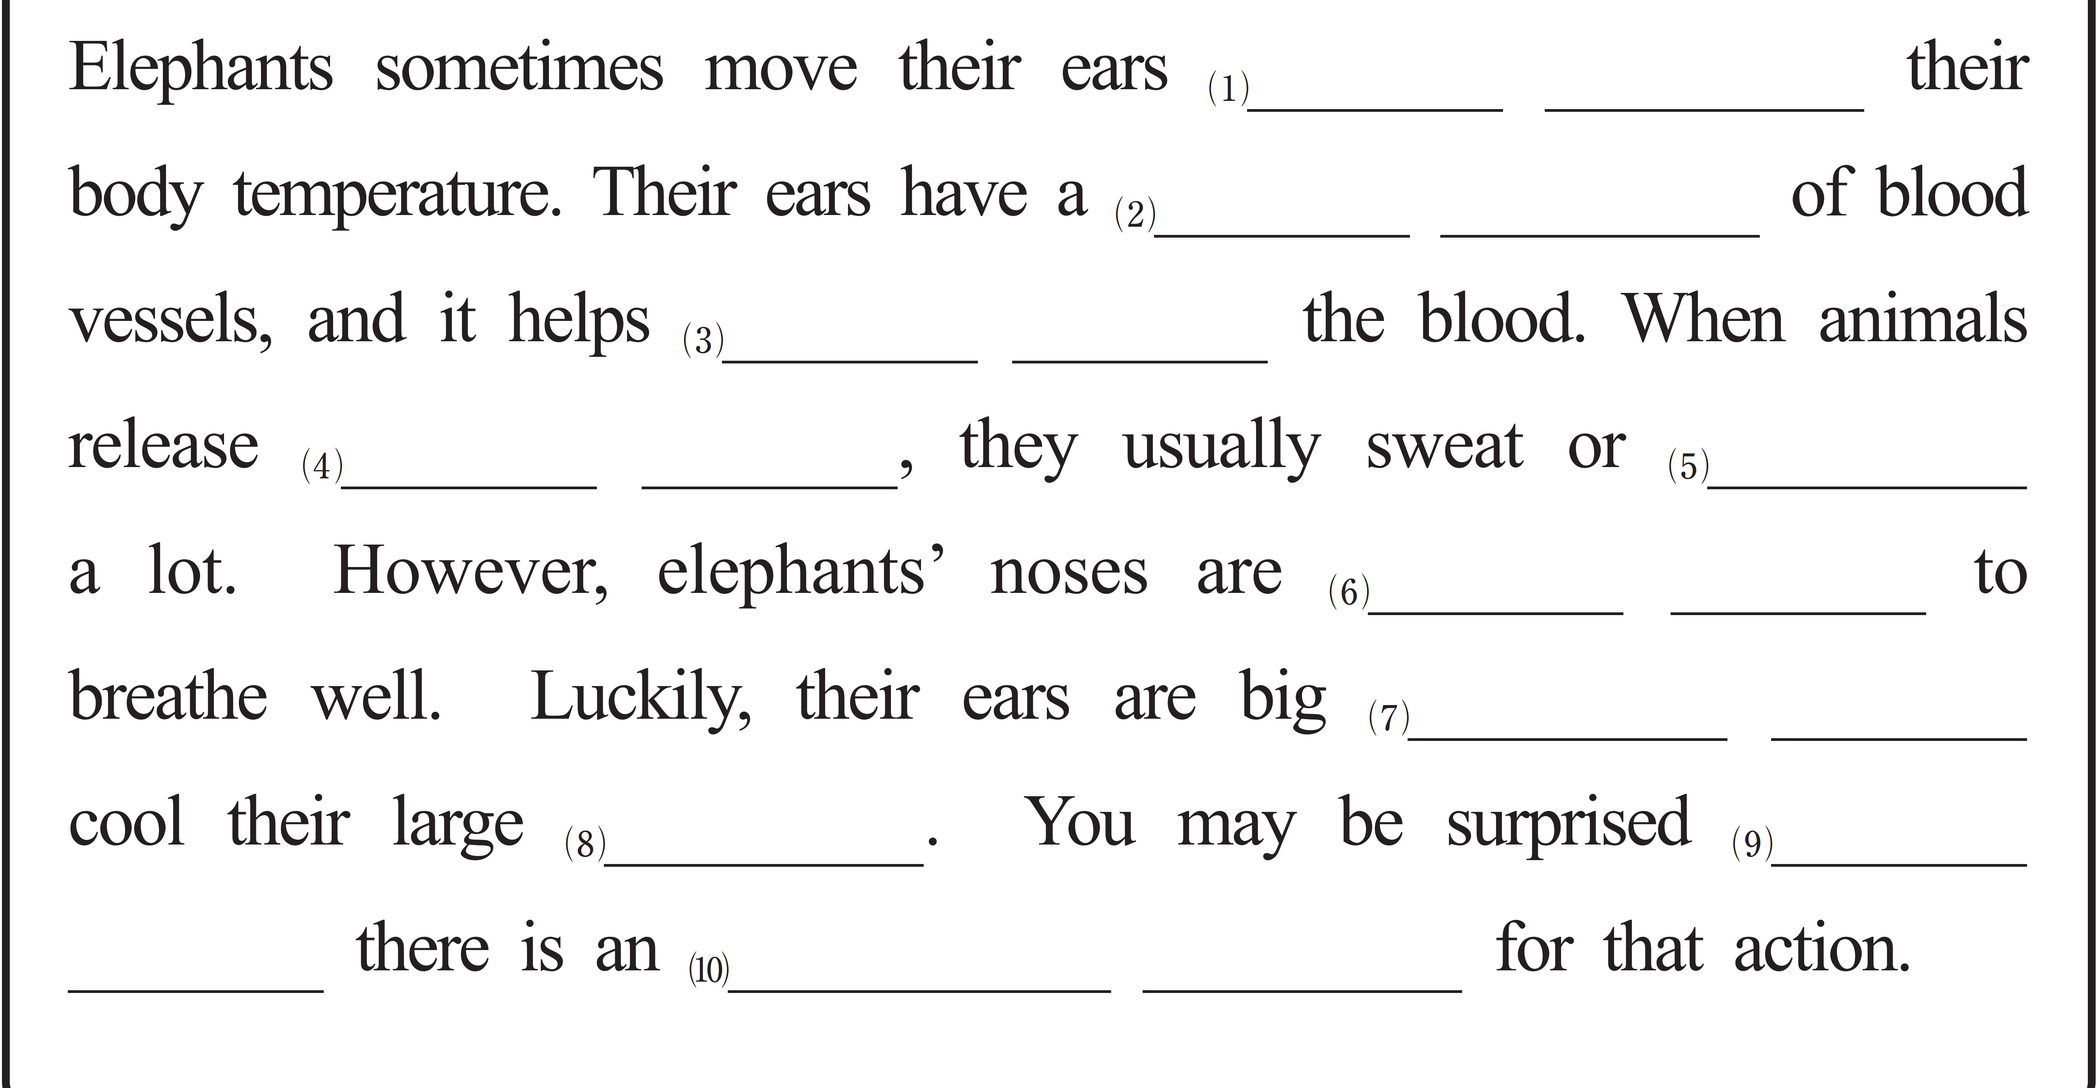
音声を聞いて、単語を書き取りましょう。
1回目 ： 書き取るためのポーズが入った音声
2回目 ： ナチュラルスピードの音声
ポーズあり
ポーズなし
to control
rich network
to cool
body heat
breathe
too long
enough to
bodies
to
learn
important reason

Slide 165
STEP ７ Shadowing
ネイティブスピーカーのすぐ後に音読する！

Slide 166
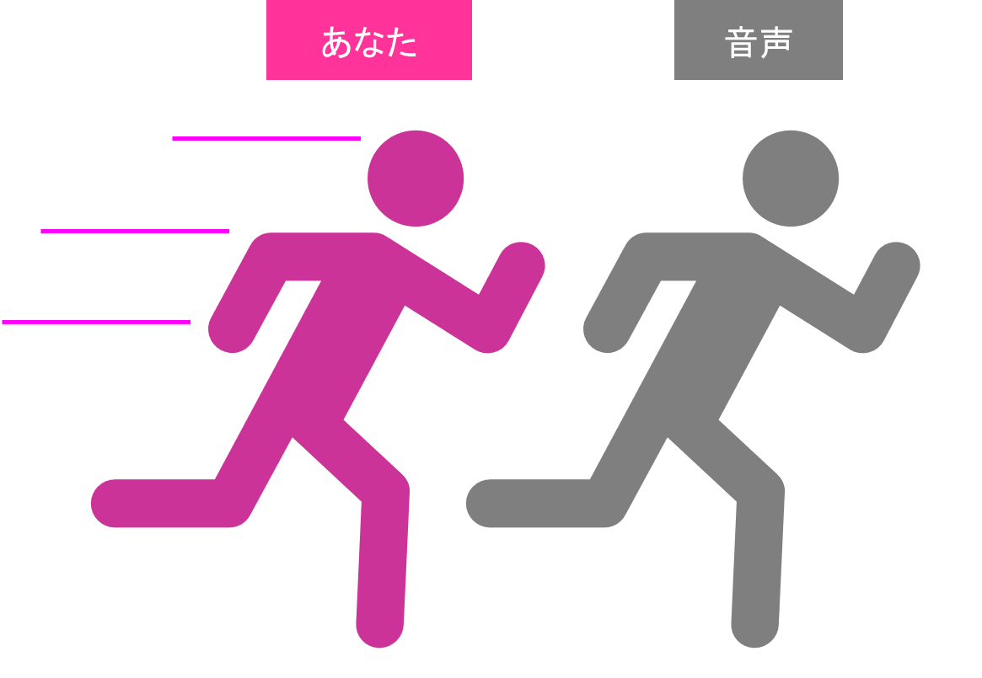


本文を見ないで、音声のすぐあとを追いかけるように、音読してください。
ポーズあり
ポーズなし
あなた
音声

Slide 167
STEP ８ Listening Check
学習の成果を確かめよう！

Slide 168
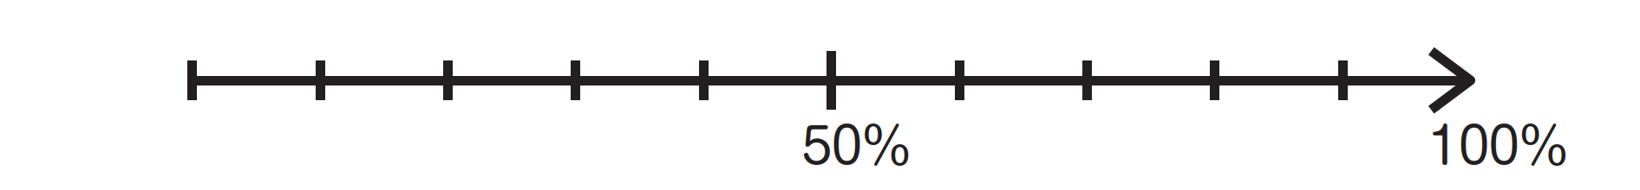
最初に聞いた音声が、どれくらい聞ける
ようになったか確認しておきましょう。
標準
倍速
STEP1
STEP8

Slide 169
That’s all
for today.

